Slide 1
SQL 函数的使用
www.mingribook.com

Slide 2

内 容
1
教 学 目 的
2
教 学 要 求
3
重 点 难 点
4
教 学 内 容

Slide 3
教 学 目 的
在SQL Server中提供了许多内置函数，按函数种类可以分为聚合函数、数学函数、字符串函数、日期时间函数、转换函数和元数据函数等6种。在进行查询操作时，经常能够用到SQL函数，使用SQL函数会给查询带来很多的方便，在本章中将会对不同类型的SQL函数进行讲解，从而使读者能够快速地掌握好SQL函数的使用方法。

Slide 4
教 学 要 求
熟悉SQL函数的几种主要分类；
掌握常用聚合函数的使用；
熟悉常用数学函数的使用；
掌握常用字符串函数的使用；
掌握常用日期时间函数的使用；
掌握转换函数的使用；
熟悉常用元数据函数的使用。

Slide 5
重 点 难 点
重点与难点：
聚合函数；
数学函数 ；
字符串函数 ；
日期和时间函数；
转换函数；
元数据函数。

Slide 6
教 学 内 容
数学函数；
字符串函数；
日期和时间函数；
转换函数；
元数据函数。

Slide 7
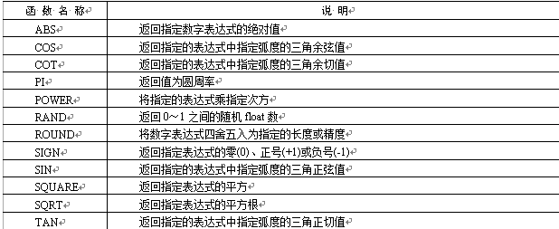
数学函数
。
数学函数可以对数据类型为整型（integer）、实型（real）、浮点型（float）、货币型（money）和smallmoney的列进行操作。它的返回值是6位小数，如果使用出错，则返回NULL值并显示提示信息，通常该函数可以用在SQL语句的表达式中。常用的数学函数及说明如图所示。

Slide 8
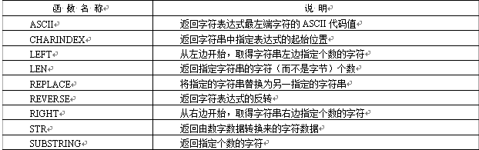
字符串函数
字符串函数作用于char、varchar、binary和varbinary数据类型以及可以隐式转换为char或varchar的数据类型。通常字符串函数可以用在SQL语句的表达式中。常用的字符串函数及说明如图所示。

Slide 9
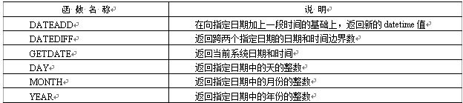
日期和时间函数
日期和时间函数主要用来操作datetime、smalldatetime类型的数据，日期和时间函数执行算术运行与其他函数一样，也可以在SQL语句的SELECT、WHERE子句以及表达式中使用。常用的日期时间函数及说明如图所示。

Slide 10
转换函数
当遇到类型转换的问题时，可以使用SQL Server所提供的CAST和CONVERT函数。这两种函数不但可以将指定的数据类型转换为另一种数据类型，还可用来获得各种特殊的数据格式。CAST和CONVERT函数都可用于选择列表、WHERE子句和允许使用表达式的任何地方。
在SQL Server中数据类型转换分为两种，分别如下。
☑隐性转换：SQL Server自动处理某些数据类型的转换。例如，如果比较char和datetime表达式、smallint和int表达式、或不同长度的char表达式，SQL Server可将它们自动转换，这种转换称为隐性转换，对这些转换不必使用CAST函数。
☑显示转换：显示转换是指CAST和CONVERT函数，CAST和CONVERT函数将数值从一种数据类型（局部变量、列或其他表达式）转换到另一种数据类型。

Slide 11

元数据函数
元数据函数描述了数据的结构和意义，它主要用于返回数据库中的相应信息，其中包括：
☑返回数据库中数据表或视图的个数和名称。
☑返回数据表中数据字段的名称、数据类型、长度等描述信息。
☑返回数据表中定义的约束、索引、主键或外键等信息。
常用的元数据函数及说明如图所示。

Slide 12
Thank you
www.mingribook.com

